Slide 1
Установка IntelliJ Idea
(Предпочтительный вариант) Сделать заявку в АС ДРУГ, ПО – IntelliJIdea Community edition – бесплатное, лицензии не требуется

Slide 2
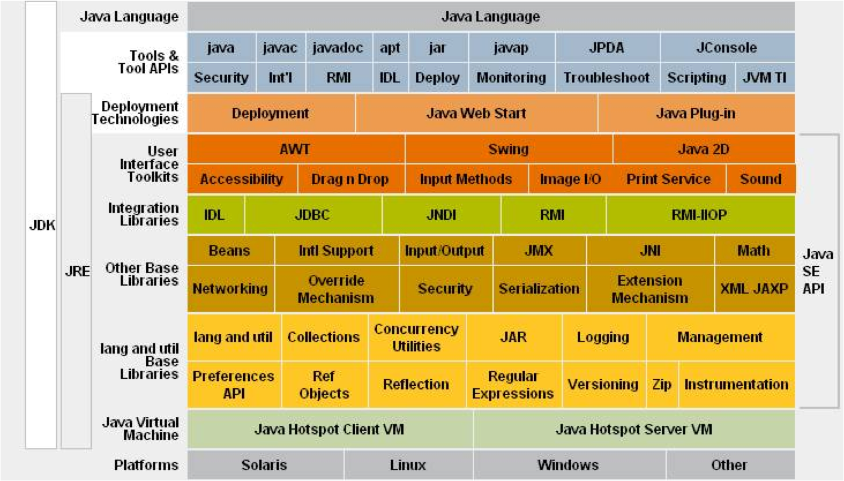
Платформа Java

Slide 3
HelloWorld
HelloWorld
HelloWorld с аргументами
HelloWorld с Random

Slide 4
Переменные
Два вида:
Примитив – int, double – если локальная, то хранится в стэке, если принадлежит объекту, то в объекте
Ссылка на объект – Object o, ссылается на область в памяти Heap

Slide 5
Примитивные типы

Slide 6
Объекты
Экземпляр Класса
Класс – описание (метаданные) как устроен объект в памяти
Ссылка (Reference) – ссылка на адрес в Heap-е
В стэке хранятся локальные (к потоку) переменные
В Heap – данные объектов
https://javadevblog.com/chto-takoe-heap-i-stack-pamyat-v-java.html

Slide 7
Методы
Конструкторы
Модификаторы
Вызовы
Method signature (сигнатура метода)

Slide 8
Условные операторы
If else
While
Case
Equals и ==

Slide 9
Домашняя работа
Реализовать класс Lesson1Task в соответствии с спецификаций
Прочитать Философия Java 4-е издание Главы 1, 2, 3, 4

